Slide 1



স্বাগতম

Slide 2


পরিচিতি
রীতা সরকার
সহকারি প্রধান শিক্ষক
মনতলা উচ্চ বিদ্যালয়
মুক্তাগাছা, ময়মনসিংহ
অষ্টমঃ-শ্রেণি
বিষয়ঃ-কৃষিশিক্ষা
সময়ঃ-৪৫মিনিট

Slide 3
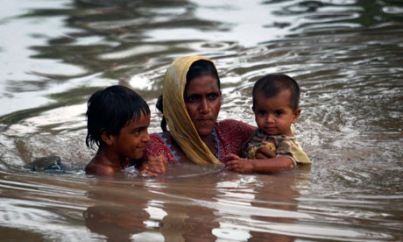

Slide 4
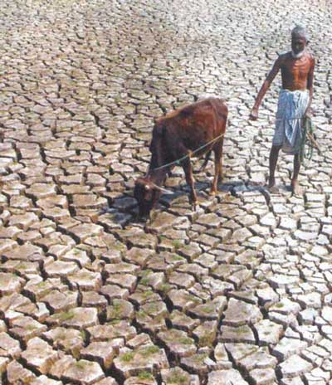

Slide 5
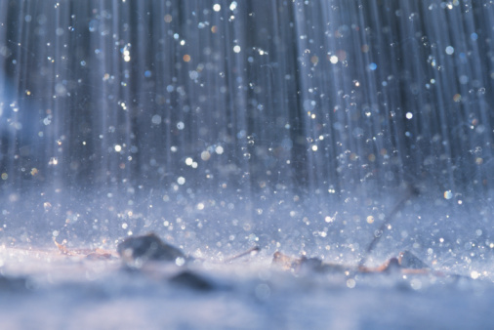

Slide 6

পাঠ ঘোষনা
কৃষি ও জলবায়ু
পাঠ-১,ফসল উৎপাদনে প্রতিকূল পরিবেশ ।

Slide 7
শিখনফল
0 প্রতিকূল পরিবেশে কৃষিজ উৎপাদন কৌশল বর্ণনা করতে পারবে ।
0 বিরূপ আবহাওয়া থেকে কৃষি উৎপাদনকে রক্ষায় কৃষি প্রযুক্তি ব্যবহারের কৌশল বিশ্লেষণ করতে পারবে ।

Slide 8
ফসল উৎপাদনে প্রতিকূল পরিবেশ
জলবায়ুগত উপাদান
পরিবেগত উপাদান
বন্যা বা জলাবদ্ধ
অনাবৃষ্টি বা খরা
উচ্চ তাপ
নিম্ন তাপ
লবণাক্ততা
বিষাক্ত রাসায়নিকের উপস্থিতি
বাতাসে বিষাক্ত গ্যাসের উপস্থিতি

Slide 9
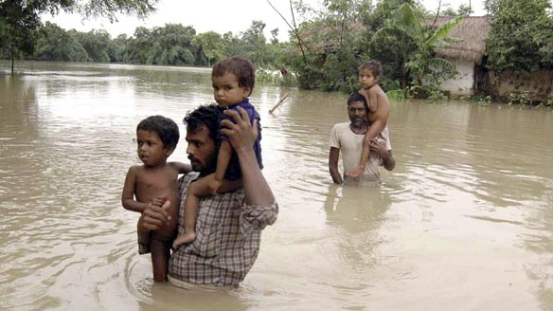
বন্যা

Slide 10
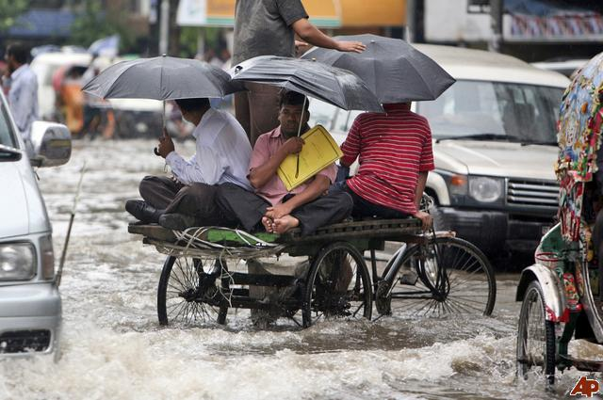
জলাবদ্ধতা

Slide 11
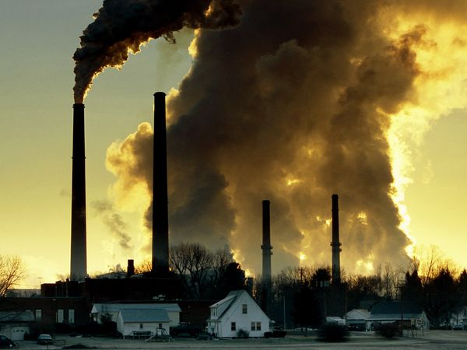
বাতাসে বিষাক্ত গ্যাস

Slide 12
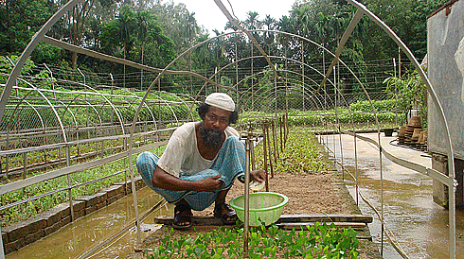
ফসল উৎপাদনের কৌশল
বন্যা জলাবদ্তা

Slide 13


খরা অবস্থায় ফসল উৎপাদনের কৌশল
উপযুক্ত ফসল বা ফসলের জাতঃ-
বিনা ধান ৭, ব্রি ধান ৩৩, ব্রি ধান ৫৬
বিজয়, প্রদীপ সুফী গমেরজাত
মাটি ছিদ্র নষ্টকরণ
অগভীর চাষ

Slide 14
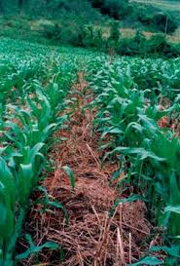
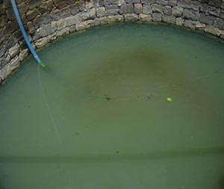
জাবড়া প্রয়োগ ও পানি ধরা

Slide 15
লবণাক্ত অঞ্চলে ফসল উৎপাদন
লবণাক্ততা সহিষ্ণু ফসলের চাষঃ
ধান বিআর ২২, বিআর ২৩, ব্রি ধান ৪০, ৪১, ৪৬।
সব্জি টমেটু, মিষ্টি আল, মরিচ, বরবটি

Slide 16
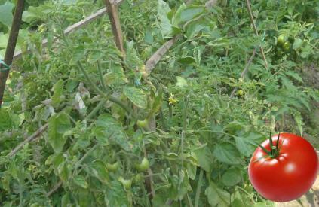
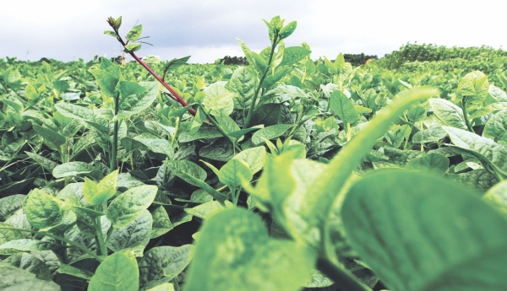
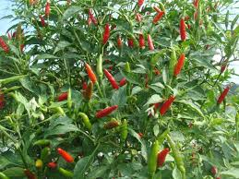
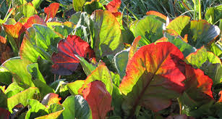

Slide 17
দলীয় কাজ
প্রতিকূল পরিবেশ সৃষ্টিকারী জলবায়ুগত উপাদানগুলো কি কি?
যে কোন একটি বিষয় ব্যাখ্যা কর ।

Slide 18

মূল্যায়ন
প্রতিকূল পরিবেশ কাকে বলে ?
অভিযোজন ক্ষমতা বলতে কি বুঝ ?
শিলাবৃষ্টি কি?

Slide 19
বাড়ির কাজ
বন্যায় কি কি ক্ষতি হয় ? তার তালিকা তৈরী কর

Slide 20


ধন্যবাদ
সকলকে ফুলের শুভেচ্ছা

